Slide 1






Meslek Seçiminde
İlgi, Yetenek ve Değerlerin Önemi
PSİKOLOJİK DANIŞMA VE REHBERLİK SERVİSİ

Slide 2

Gelecek denince aklımıza neler geliyor?
Belirsizlik
Korku
Hayaller
Kaygı
Hedef
Planlar
Çalışmak
2

Slide 3




Gelecek; bugün ve sonrasında
hayatımıza şekil verebileceğimiz bir zaman dilimidir.
3

Slide 4





Gelecek bugünden başladığı için, şuan geleceğimizi değiştirebiliriz.
Peki nasıl?
Geleceğe dair hedeflerimiz ve
hayallerimiz olmalıdır.

Slide 5





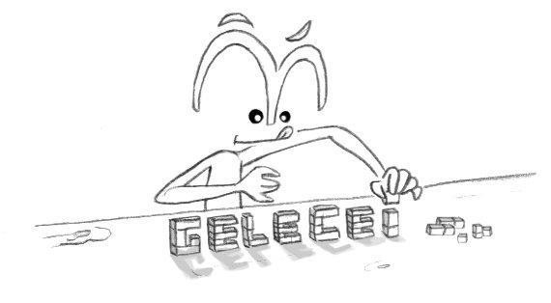

⊹ Geleceği ömür boyu gideceğimiz bir yolculuk olarak görelim. Bu yolculukta varış yerini ve rotayı sen belirliyorsun. Seyahati yaparken bir yol haritamızın olması; yolumuzu karıştırmamamıza, varacağımız yere zamanında gitmemize ve kaygılanmamamıza yardımcı olur.

Slide 6







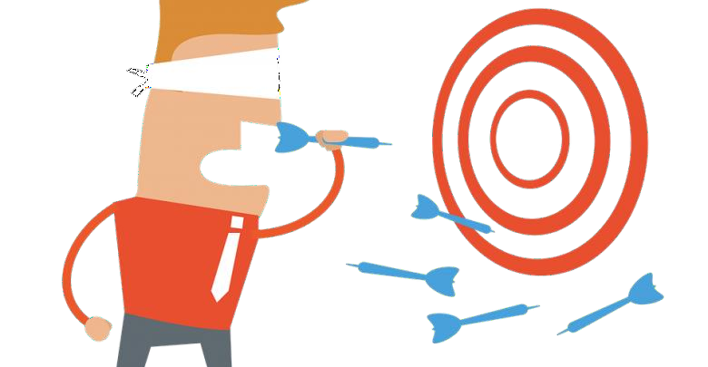

Hedeflerimiz olmadan hayallerimizin
olmayacağını, hayallerimiz olmadan da
çalışma ve başarma isteğinin olmayacağını bilmeliyiz.

Slide 7

Bu dünyada bir şeyleri başarıp mutlu olan insanlar ‘ Hayaldi, çalıştım ve şimdi hayalimi gerçekleştirdim.’ diyen insanlardır.

Slide 8
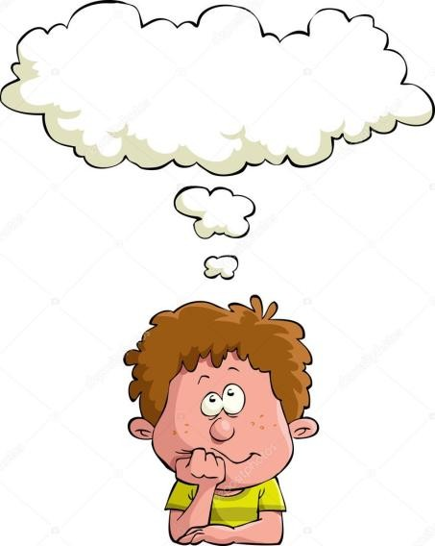
Şimdi gözlerinizi kapatın ve hayal edin…
Doktor olmak istiyorum, kendimi fen lisesinde hayal ediyorum.
Ressam olmak istiyorum, kendimi güzel sanatlar lisesinde hayal ediyorum.
Öğretmen olmak istiyorum, kendimi anadolu lisesinde hayal ediyorum.

Slide 9



Şimdi düşünelim…
Herkesin hayalleri, hedefleri, yaşamak istediği yer, okumak istediği okul,
seyahat etmek istediği
yerler, olmak istediği
meslek… Aynı mıdır ? Aynı değilse farklılık gösteren şeyler nelerdir?
İlgi, yetenek,
değerler
Kişisel
özellikler
Beklentiler

Slide 10

Hedef ve hayallerimize ulaşmak için plan
yapmak ;
☺ Hayatımızı daha düzenli hale getirir.
☺ Çizdiğimiz rotaya daha hızlı gitmemizi sağlar.
☺ Karışıklığın önüne geçtiği için kaygımızı
azaltır.
☺ Düzenli ilerleyip sorumluluklarımızı yerine getirmek ve başarma hissi
motivasyonumuzu artırır.

Slide 11
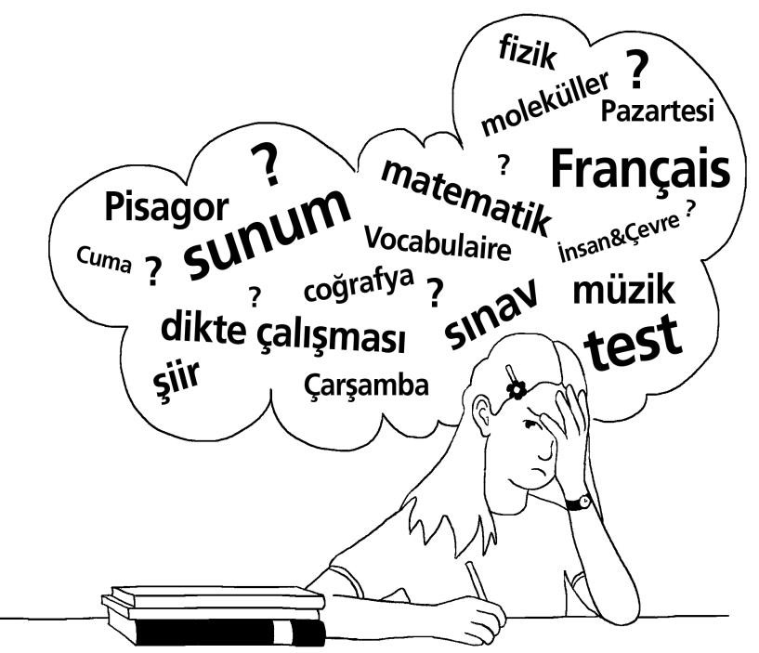
Kendimize kısa vadeli planlar koyabiliriz.
Ödevleri yapmak
Her gün düzenli olarak dişlerimizi fırçalamak
Sağlıklı beslenmek
Spor yapmak
Odamızı düzenli tutmak
Ders çalışma planı
hazırlamak

Slide 12

Kendimize orta vadeli planlar koyabiliriz.
Hedeflediğim liseye girmek
Yurt dışı seyahatlere katılmak
Enstrüman çalmak
Bir spor dalında kendimi geliştirmek

Slide 13

Kendimize uzun vadeli planlar koyabiliriz.
Hayal ettiğim mesleği yapmak
Yaşamak istediğim hayat standartlarını sağlamak
Mesleğimde yükselmek için gerekli
eğitimlere katılmak
Hayalimdeki arabayı almak

Slide 14
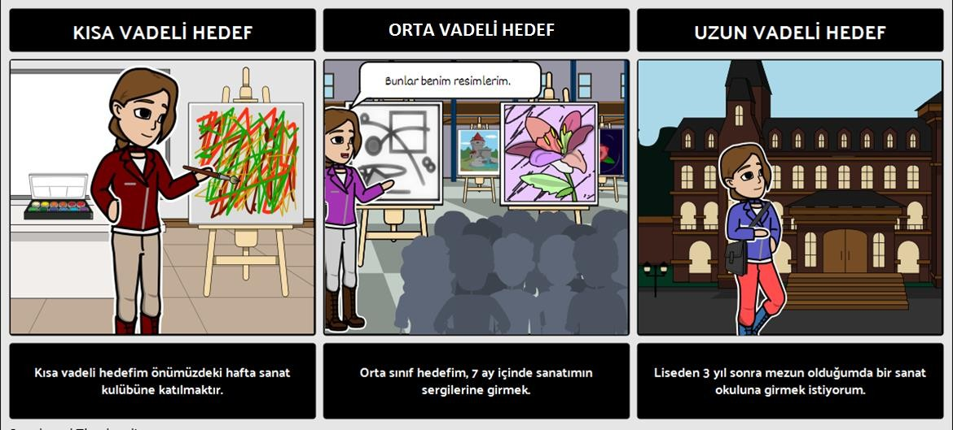

Slide 15

Şimdi tekrar çıkmak istediğimiz
seyahati ve belirlediğimiz rotayı, yol haritamızı düşünelim. Bu yolda herkesin planları aynı mıdır? Değilse neden?

Slide 16
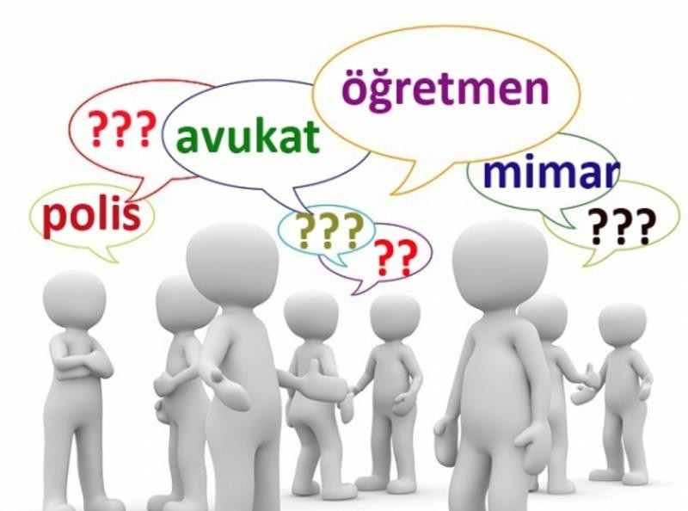
Geleceği hayal ettiğimizde düşündüğümüz şeylerden bir tanesi de hangi mesleği yaptığımızdır. Peki meslek denince akla ne gelir?

Slide 17
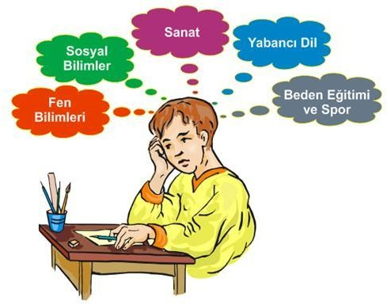
Meslek;
Meslek, insanın yaşamını sürdürebilmek için yaptığı ve genellikle yoğun bir eğitim, çalışmayı gerektiren sürecin sonunda kişilerin kazandığı unvanın adıdır.
Genellikle her meslek o mesleğin değerlerini, gelişimini, lisanslanmasını ve diğer insanlar açısından tanınmasını sağlayan kuruluşlara sahiptir.

Slide 18

Doğru mesleği nasıl seçebiliriz?
İLGİ
YETENEK
DEĞERLER
KİŞİSEL
ÖZELLİKLER
Kendimizi iyi tanımalıyız ve bu faktörlerin bir arada olmasına dikkat etmeliyiz.
20

Slide 19




Yaparken mutlu olduğumuz şeyler. Mekanik, edebiyat, müzik, canlı varlık vs.
Nelere önem verdiğimiz.
Saygınlık, para,yaratıcılık vs.
Bizi diğer insanlardan ayıran şeyler. Meraklı olmak, kendini ifade edebilme, sorumluluk alabilmek, sosyal olmak, sabırlı olmak vs.
Neyi yapabildiğimiz. Resim, spor,yabancı dil vs.
21

Slide 20

Sizce aynı mesleği yapan herkesin ilgi yetenek ve değerleri aynı mıdır?
20

Slide 21
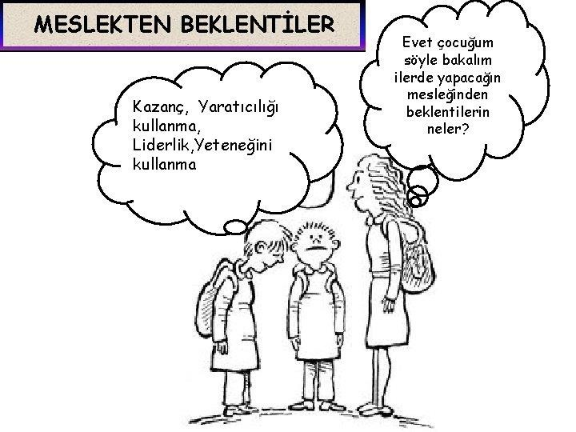
Aynı mesleği yapan kişilerin bile kişisel özellikleri,değerleri ve ilgileri farklı olabilir. Çünkü aynı mesleği yapan insanların da o meslekten beklentisi farklı olabilir.
21

Slide 22

Mesleklerin koşulları da meslekten beklentilerimizi etkileyen en önemli
etmenlerden biridir. Örneğin, doktor olan iki bireyin birisinin meslekten beklentisi statü, diğerininki ise para olabilir.
22

Slide 23
Mesleklerin koşulları
Cinsiyet Sınavlar
Para Çalışma saati Alınacak eğitim
23

Slide 24

ÖZET OLARAK;
Hedeflerimizi belirlemek, meslekleri tanımak, ilgi, yetenek ve değerlerimizin farkında olmak gelecekte daha kolay karar vermemize ve karşılaşacağımız zorlukların üstesinden gelmemize yardımcı olur.
24

Slide 25

Meslek Seçiminde
İlgi, Yetenek ve Değerlerin Önemi
Psikolojik Danışma ve Rehberlik Servisi
25

